Slide 1
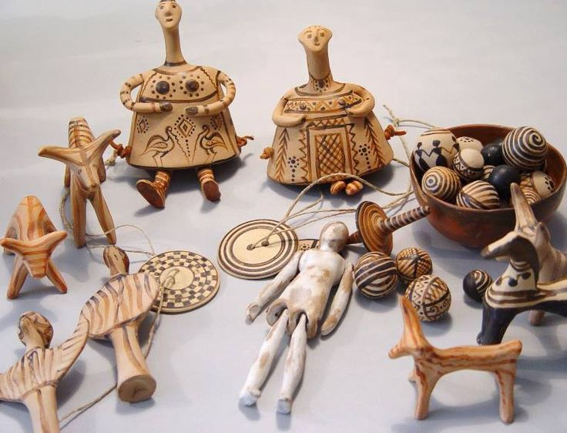
OYUN VE OYUNCAK
Kısa kısa…
Notes:
OYUN VE OYUNCAK
Kısa kısa…

Slide 2
OYUN
“Oyun; günlük yaşamdan yer ve zamanca ayrılan, gerçekle olan ilişkisini koparmayan, gerilim, denge, denklik, karşıtlık, çeşitleme, çözümleme, karar verme gibi öğeleri bünyesinde barındıran, araç-gereç ve müzikten de zaman zaman yararlanan, kimi zaman gizli, törensel nitelikler taşıyan, buna bağlı olarak bağlayıcı kuralları olan ve ciddi de kapsayan isteğe bağlı, gönüllü ve özgür bir eylemdir.”
Bu tanım Huizinga’nın Homo Ludens, And’ın Oyun ve Bügü, Suits’in Çekirge –Oyun-Yaşam-Ütopya adlı eserlerinden yararlanılarak ve bazı eklemeler yapılarak geliştirilmiştir (Göğüş, 2011).

Slide 3
Mitos ve ritüeller oyundan doğmuştur. Orta Asya’daki şaman törenlerinin adı “oy-un”dur. Mısır, Eski Uzak-Doğu ve Yunan düşüncesinde de oyun kavramıyla karşılaşırız.
Aynı şekilde hukuk, ticaret, endüstri, bilim gibi alanların oluşmasında yine oyun etkendir.
Bu faaliyetler yaşantımızı düzenlemek ve dünyadaki yerimizi belirlemek için oluşturulmuşlardır ve sınırlandırılmış alanlara ihtiyaç duyarlar.
Aslında oyun içgüdüsel olarak en başından beri ve kendiliğinden mevcuttur. İnsanlar gibi hayvanlar da kendiliğinden oyun oynamaktadırlar (Huizinga, 1995).

Slide 4
Çocuk oyunlarına bakıldığında taşla, aşık kemiği ile oynanan oyunlar genelde en eski oyunlar olarak kabul edilmektedir. Arkeologlar, yaptıkları çeşitli araştırmalarda bu oyunları anlatan kabartmalar ve mağara resimleri bulmuşlardır.
British Museum’da bulunan topraktan bir heykel iki kızı aşık oynarken göstermektedir. Heykelin yapılış tarihi İ.Ö. 800 yılını göstermektedir. Eski Mısır’da bulunan Orta krallık dönemi duvar resimlerinde oyun tahtası üzerinde oynanan oyunlar, sıçrama oyunları, yine İ.Ö. 2600 yılında Mısır’da Ak-hor mezarında bulunan duvar resminde bir kız, el vuruşma oyunu oynarken gösterilmektedir. Yunan çömlek resimlerinde tavlaya benzer bir oyuna rastlanmıştır.
Ayrıca aşık, sopayla çember sürme, topaç ve top oyunları oynandığına dair resimler bulunmuştur.

Slide 5
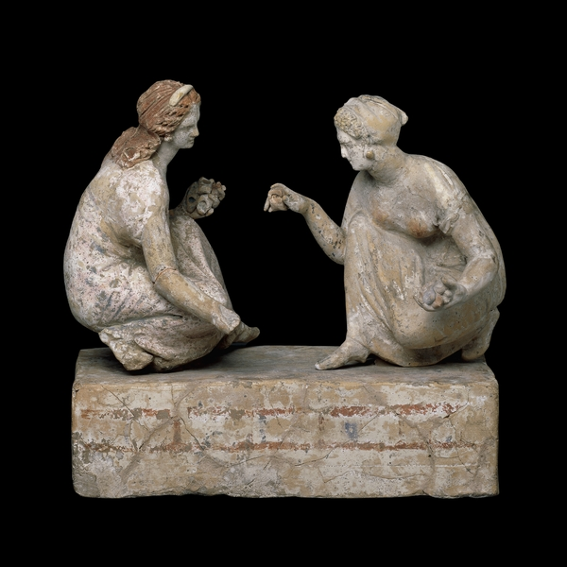
İ.Ö. 800 – British Museum, Londra

Slide 6
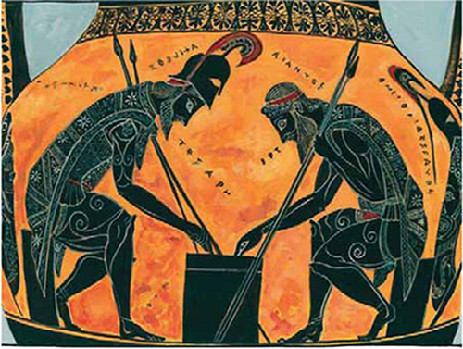

Slide 7
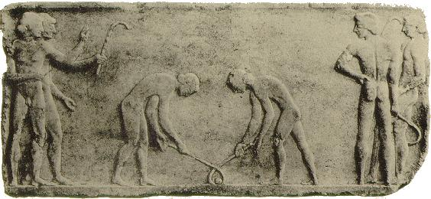
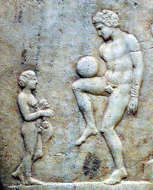
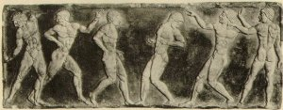

Slide 8
Çocuk oyunlarına bakıldığında taşla, aşık kemiği ile oynanan oyunlar genelde en eski oyunlar olarak kabul edilmektedir. Arkeologlar, yaptıkları çeşitli araştırmalarda bu oyunları anlatan kabartmalar ve mağara resimleri bulmuşlardır.
Ayrıca aşık, sopayla çember sürme, topaç ve top oyunları oynandığına dair resimler bulunmuştur.
Komşu uygarlıklardaki bu örnekleri çoğaltmak mümkündür. Anadolu’da yaşayan uygarlıklara ait birçok mezar stellerinde de çocuk yaşantısıyla ve oyunlarıyla ilgili bilgiler bulunmaktadır. Geç Hitit döneminde Maraş’ta bulunan ortostadlarda aşık kemiği ve topaçla oynayan çocuk resimlerine de rastlanmaktadır.

Slide 9
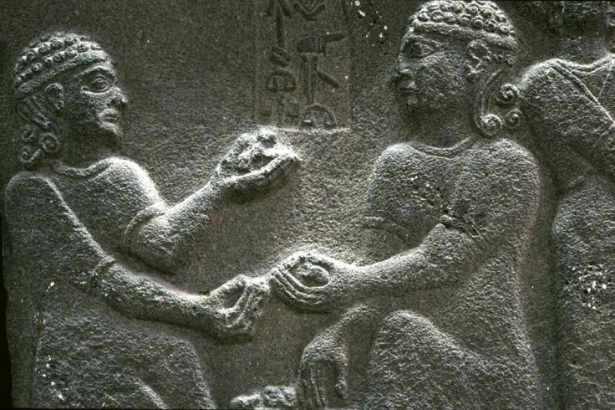

Slide 10
Türklerdeki çocuk oyunlarıyla ilgili yazılı bilgilere Dede Korkut hikâyelerinde, “ Divanü Lügat-it Türk’te ise oyun ve oyunla ilgili terimlere rastlanmaktadır.
“Bazı sanayi öncesi toplumlarda minyatür figürler önce yetişkinlere dinsel törenlerde hizmet görür, sonra oynamaları için çocuklara verilirdi’’ (Cross 1997).
Pek çok araştırmacı tarafından oyuncakla dinsel inanç arasında bir bağ olduğu düşünülmüştür. Pagan geleneğinden Hıristiyan halklara kadar gözlemlenmiş oyuncakların adak olarak sunulmasının yanında, ölü gömme adetlerinin oyuncaklarla birlikte yapıldığı görülmektedir. Hatta çoğu araştırma sonucunda antik çağlara ait nesnelerin oyuncak mı yoksa tapınma aracımı olduğu tartışması hala devam etmektedir. Ayrıca, eski çocuk oyuncaklarını ve bebeklerin tanrıların gücünü temsil etmek ve bedenleştirmek için tasarlanmış ikonlardan ya da yaşamdan sonra ölüme eşlik etmesi istenmiş nesnelerden ayırt etmek hala güçtür.

Slide 11
Topaç
Özgün biçimleriyle hala yaşayan topacın, günümüze en yakın örneği yukarıdaki rölyefte belgelenmiştir. Topaç İ.Ö 1400’lerde Mısırlılarda üretilen bir oyuncak olarak karşımıza çıkmaktadır ve onlar topacı parmaklarıyla çeviriyorlarken, Çinlilerin kamçıyla çevirmeyi keşfettiği bilgisine ulaşılmıştır. Bizans dönemine ait mozaiklerde çember çeviren çocuk, dama, dokuztaş oyunu çizimleri bulunmaktadır.

Slide 12
M.Ö. 450 Ahşap ve Terracotta, Rodos Adası Buluntusu, British Museum

Slide 13
Oyuncak Çağının Tanığıdır
Oyuncak, en geniş anlamda çağının tanığıdır. Oyuncak, gerek basit halk ürünü gerekse gelişmiş sanayi ürünü olarak, yapıldığı dönemin ekonomik, toplumsal, kültürel özelliklerini yansıtmaktadır. Oyuncak tarihi uzmanı Hilary Kay’ e göre “Oyuncak değişmektedir. Çünkü çocuklar ve çocukluk anlayışı değişmektedir”.(Kay,1993)
Tarih öncesinde yaşamlarını avcılık ve toplayıcılıkla sürdüren anne ve babanın dünyasında çocuk; çevresinde ele geçirdiği taş, bitki, hayvan kemikleri, su, toprak ve çamurla, oyunlar kurmuş olmalıdır. Çünkü çocuk, kendi anne ve babasının yaşam olanaklarına tutunarak ve her koşulda onları takip ederek oynayarak onlara katılır ve büyür. İçinde yaşadığı doğasında kendi malzemelerini kendisi seçer ve üretir.

Slide 14
Ahşap, Çenesi Oynayan Kedi, Mısır M.Ö 1300

Slide 15
Oyuncak kuşkusuz her coğrafyanın çocuğunun, oynayacağı bir oyuncağı vardır. Bu bize, gelişmiş ülkede refah düzeyinin etkisiyle sahip olunan oyuncağı işaret etse de, az gelişmiş bölgelerin çocuklarının da kendi oyuncağını kendisinin yaptığını, dolayısıyla da bu koşuldaki çocuklara sahip olmaktan çok var olma ve yaratma becerisini kazandırdığını gösterir.

Slide 16
Oyun nesneleri ve oyuncaklarla yapılan incelemelerle oyuncağın evrensel olma özelliği ortaya çıkmıştır. Farklı çağlarda farklı coğrafyalarda farklı kültürlerden oyuncaklar incelendiğinde çok büyük farklılıkların olmadığı gibi, pek çok ortak noktalarının olması dikkat çekmiştir.
Oyuncaklar çağlarıyla içinde değerlendirildiğinde, oyuncağa getirilecek yorum ve eleştiriler de o döneme ilişkin yargıları, düşünceleri oluşturmaktadır.

Slide 17
Terracotta, Astragalos (Aşık) Oyunu Helenistik Dönem, MÖ. 300-330, British Museum.

Slide 18
Peter Brugel-Çocuk Oyunları

Slide 20
